Slide 1
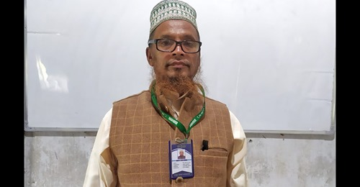
মুহাম্মদ নজরুল ইসলাম
ধর্মীয় শিক্ষক
সিজেএম হাই স্কুল
(ইস্পাহানি শিল্পগোষ্ঠী পরিচালিত)
মোহরা,চান্দগাঁও,চট্টগ্রাম।
০১৭১৬৯৫৫৭১৮ nazrulcjm66@gmail.com

Slide 2
ইসলাম ও নৈতিক শিক্ষা
8ম শ্রেণি
দ্বিতীয় অধ্যায়
পাঠ -১

Slide 3
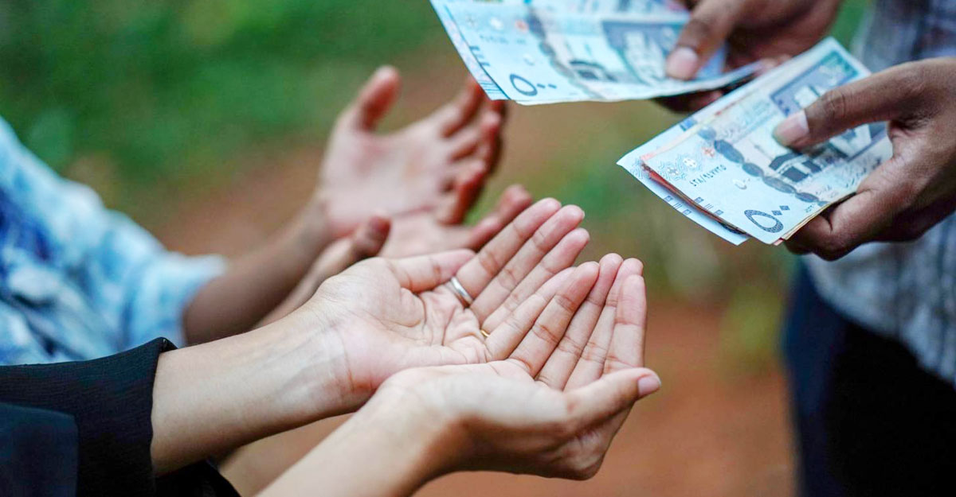
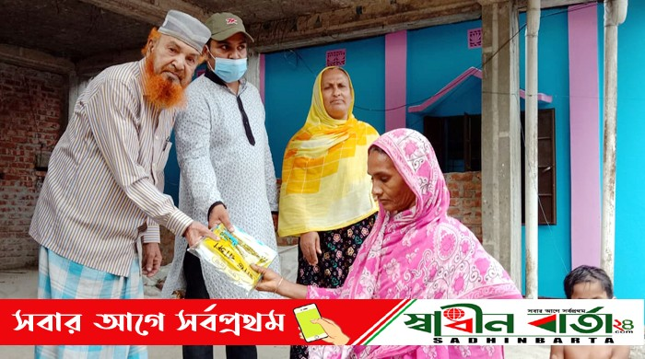
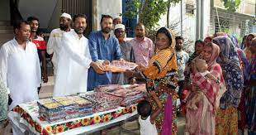
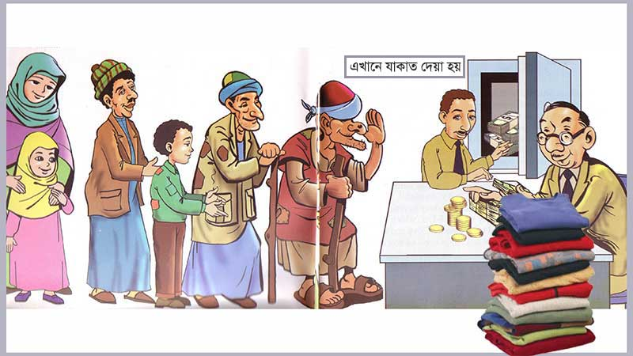

Slide 4
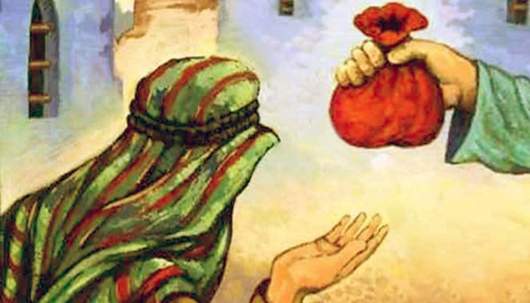
যাকাত

Slide 5
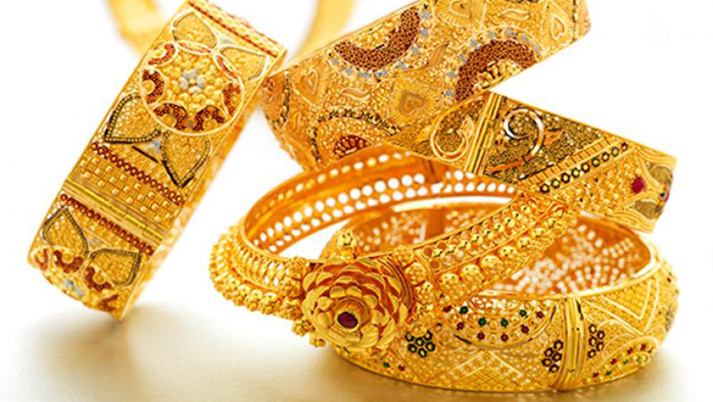
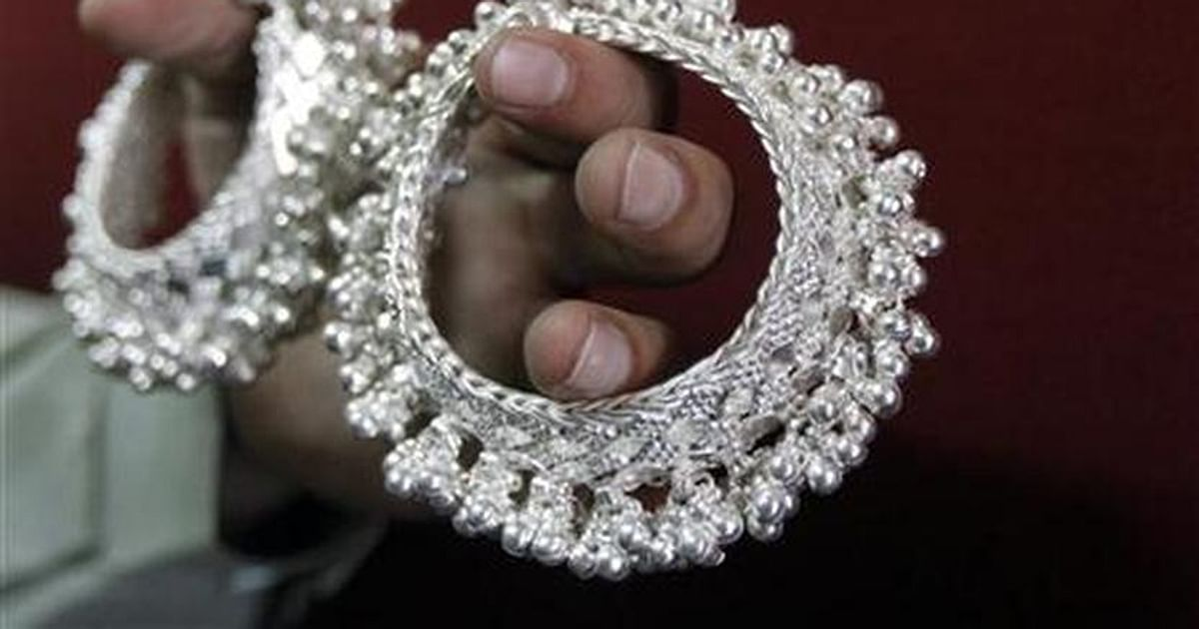
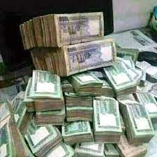
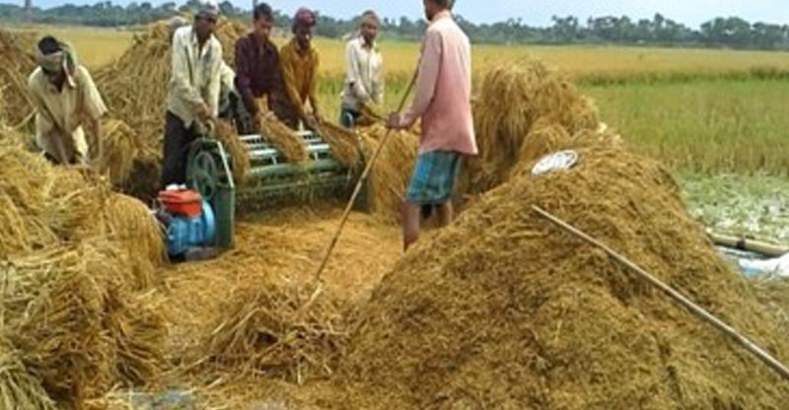
অর্থ সম্পদ......
স্বর্ন | রৌপ্য | টাকা | ফসল

